Slide 1


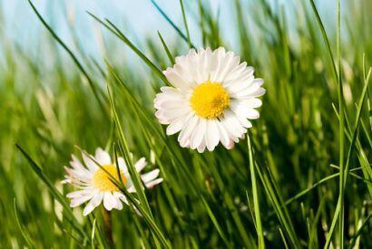
Mirjana Bunjevac, OŠ Vladimira Nazora, Virovitica

Slide 2
Biljke i životinje povezane su disanjem
Biljke za proizvodnju hrane koriste ugljikov dioksid, vodu i sunčevu svijetlost, a ispuštaju kisik.
Životinje koriste kisik za disanje, a ispuštaju ugljikov dioksid

Slide 3
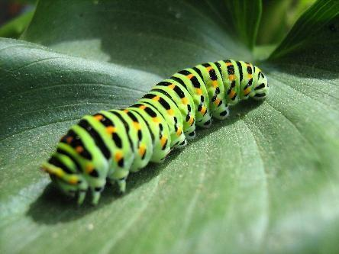
Biljke i životinje povezane su prehranom
Živa bića međusobno su povezana, ovise jedni o drugima

Slide 4
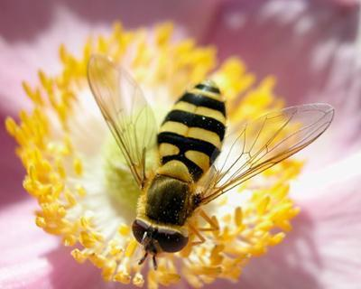
Kukac od biljke dobiva hranu, a biljku oprašuje i omogućava joj razmnožavanje

Slide 5

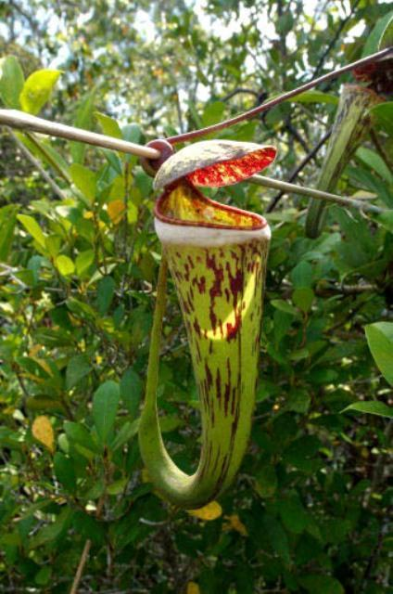
Postoje biljke koje jedu
životinje, najćešče kukce,
a nazivamo ih mesožderkama.
Tlo na kojemu rastu nema dovoljno mineralnih tvari, pa mineralne tvari dobivaju od pojedenih kukaca

Slide 6

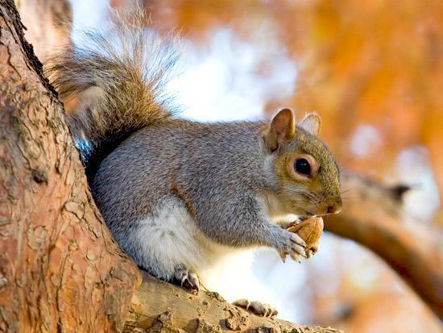
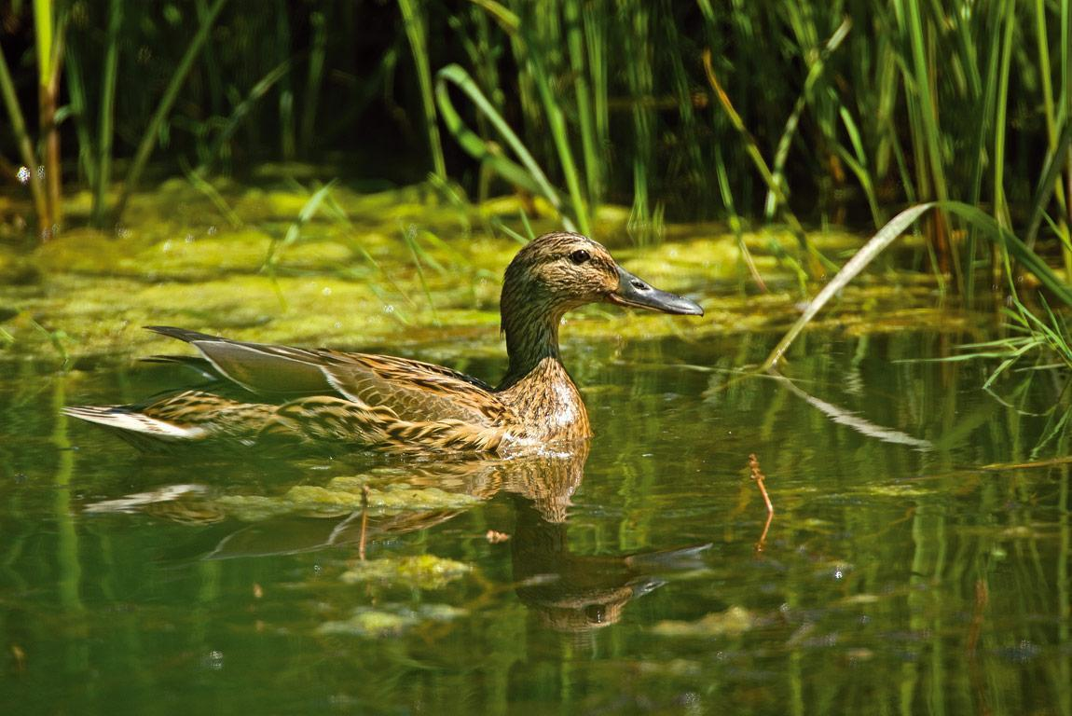

Slide 7
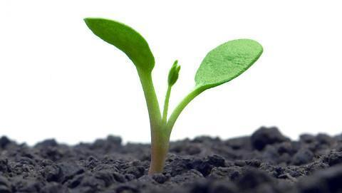
Većina se organizama nakon ugibanja razgrađuje do tvari koje biljke uzimaju iz zemlje za prehranjivanje. Tako se cijeli proces neprekidno ponavlja.

Slide 8
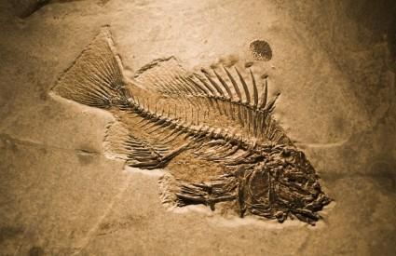
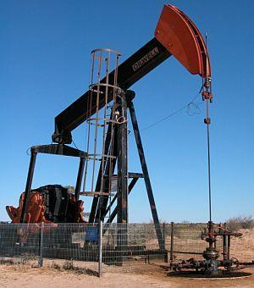
Od organizama koji se ne razgrade nastaju:
Fosili
Goriva
Notes:
*

